Slide 1
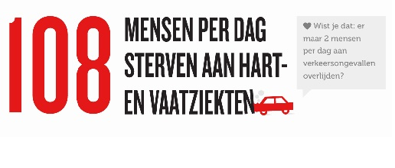
Hart- en vaatziekten
Tekstboek basisstof 5
Werkboek paragraaf 12

Slide 2
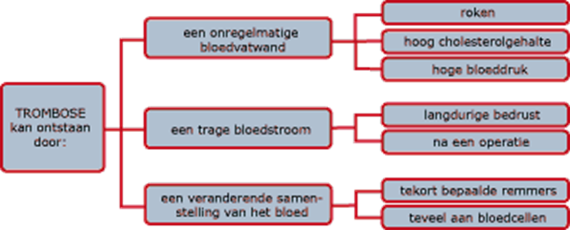
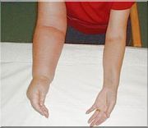
Trombose
Trombose is het voorkomen van bloedpropjes in de bloedvaten als gevolg van stolling binnen de bloedvaten: afsluiting van bloedvat

Slide 3
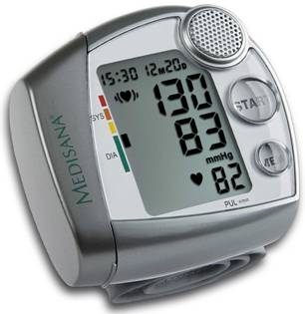
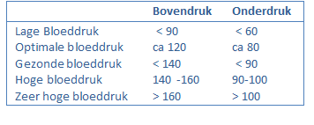
Bloeddruk – te hoog? – te laag?
Bloeddruk wordt uitgedrukt in 2 getallen:
Bovendruk: druk bij samentrekken kamers
Onderdruk: druk bij ontspannen kamers

Slide 4
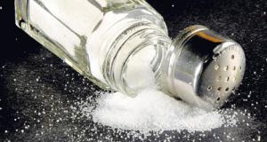
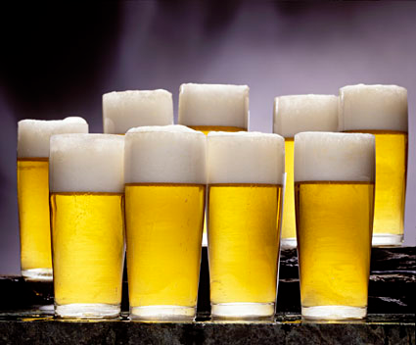
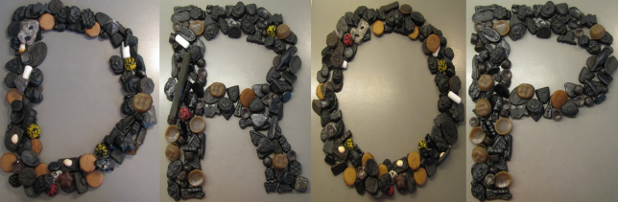
Oorzaken van hoge bloeddruk
Erfelijk: in de ene familie meer dan in de andere
Eetgewoonten: veel zout – eten van veel drop
Drinkgewoonten: meer dan 2 glazen alcohol per dag
Overgewicht

Slide 5
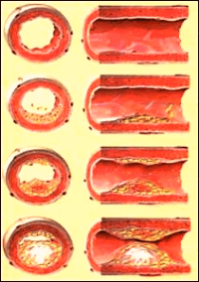
Aderverkalking - Atherosclerose
Gezond bloedvat: gladde wand
Afzetting cholesterol in bloedvaten: ruw
Veel cholesterol: afzetting wordt dikker
Kalkafzetting: aderverkalking
Vernauwing → hogere bloeddruk
Kransslagader → hartinfarct
Hersenslagader → herseninfarct

Slide 6
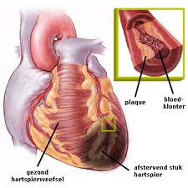
Hartinfarct
Kransslagader vernauwt
Deel hartspier geen O₂
Ook geen glucose
Deel hartspier sterft af
Bypass: nieuwe bloedvaten
Dotteren: verwijden oude bloedvaten

